Slide 1
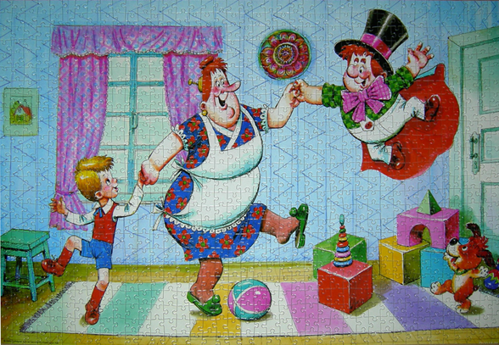
Задача 1
На совершенно обыкновенной улице в Стокгольме, на крыше дома живет в меру воспитанный, упитанный Карлсон с пропеллером на спине. Известно, что упитанность и наличие пропеллера являются доминантными признаками. Год назад Карлсон женился на неупитанной фрекен, с пропеллером. А недавно у них родился Карлсон-младший упитанный и без пропеллера. Каков генотип папы – Карлсона? Каких еще детишек можно ожидать в этом браке?

Slide 2
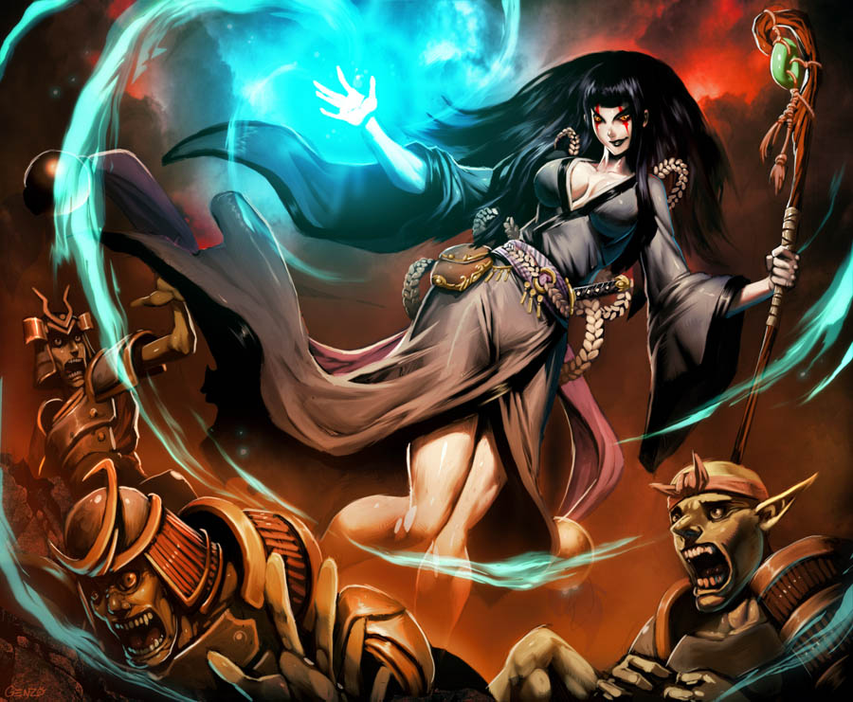
Задача 2
На планете Сириус живут шуши. Это немного похожие на людей, любознательные создания гигантского роста. Однажды шуша Громозека, у которого было 10 щупальцев и 3 добрых, бестолковых сердца женился на шуше Полосочке, с одиннадцатью щупальцами и пятью добрыми, бестолковыми сердцами. Точно известно, что 11 щупальцев и 5 сердец являются доминантными признаками. Какие по фенотипу шушата родятся в этой семье, если Громозека и Полосочка – гомозиготные организмы.

Slide 3

Генетика – наука о наследственности
“Генетика – наука, объясняющая, почему ты похож на своего отца, если похож, и почему не похож на него, если так получилось”. Станислав Ежи Лец.

Slide 4
Генетика пола
Лабко Марина Александровна,
учитель биологии и географии
МБОУ «Гамалеевская СОШ №2»
Сорочинского городского округа
Оренбургской области

Slide 5
Процент особей мужского пола при рождении у некоторых животных
Животные | % мужских особей
Лошадь Осел Человек Крупный рогатый скот Овца Свинья Мышь Курица Утка Голубь | 52 49 51 50-51 49 52 50 49 50 50
В среднем | 50,2

Slide 6
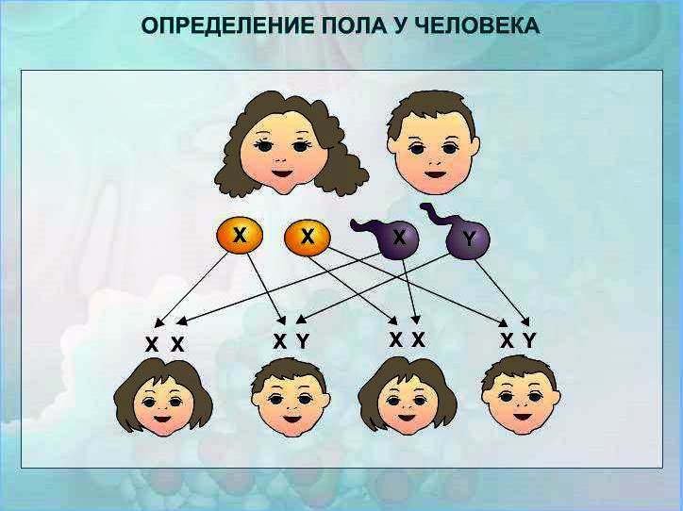

Slide 7
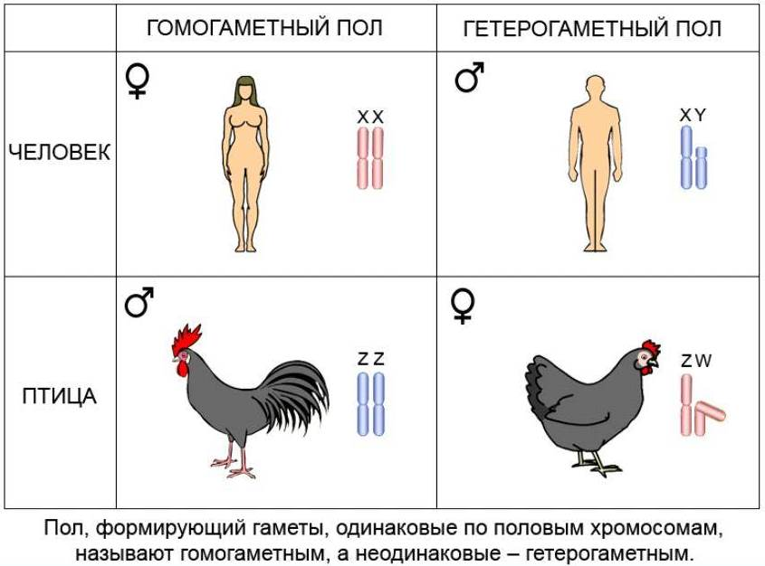
Хромосомное определение пола

Slide 8
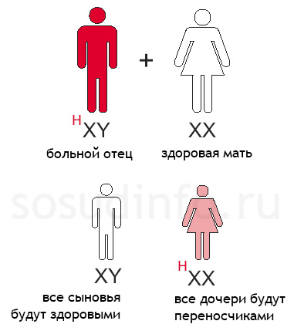
Возможные генетические комбинации с риском гемофилии
Отец больной гемофилией, мать — переносчик гена
Здоровый отец, мать — переносчик гена
Отец больной гемофилией, здоровая мать

Slide 9
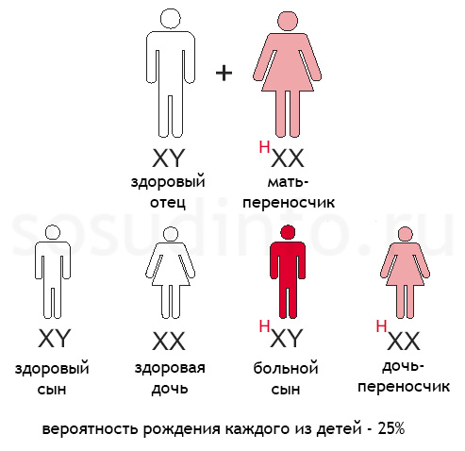
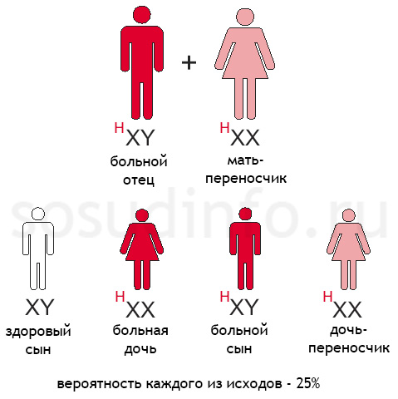
Возможные генетические комбинации с риском гемофилии

Slide 10
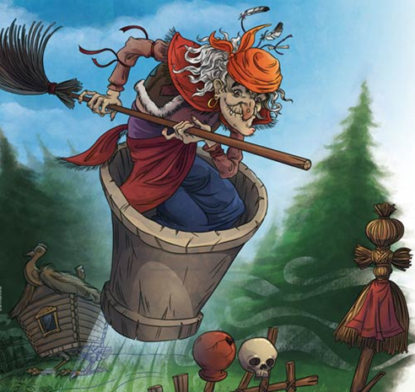
Сказочная задача
В давние стародавние времена вышла Баба-Яга костяная нога замуж за Кощея Бессмертного. И родились у них детки, и все такие разные!.. Две дочки: красавица Василиса Прекрасная и уродинка Ягушка. И ещё два сына: Кощеюшка и Ягеюшка. А были они разные потому, что достался кому-то нос от мамы, кому-то бессмертие от папы, а Василисе вообще ни носа маминого, ни бессмертия папиного не досталось... Расскажите, как выглядели детки Кощея и Яги (нос Бабы-Яги - доминантный признак, сцепленный с Х-хромосомой; бессмертие Кощея – доминантный признак, передающийся только сыновьям).

Slide 11
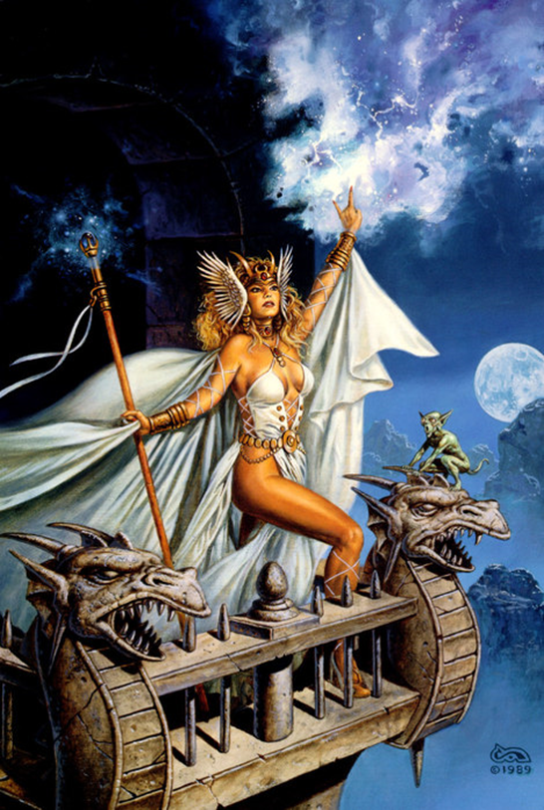
Сказочная задача
На далекой планете Жу-Жу живут люди, у которых известно 2 разных рецессивных гена - а, в, гомозиготность по каждому из которых или обоих одновременно обуславливает развитие безмозглости. Люди с мозгом рождаются при наличии обоих доминантных генов А, В. Безмозглая женщина, вышла замуж за безмозглого мужчину. У них родился ребенок, имеющий мозг. Определите генотип всех лиц и какова вероятность, что их следующий ребенок будет без мозга?

Slide 12
Домашнее задание для всех: § 9.4, изучить текст, вопросы 1-6 с 289, решение задач
Задание по выбору:
Создать презентацию на Google диске «Гемофилия – царская болезнь» (Как создать презентацию на Google диске https://www.youtube.com/watch?v=xfBZ9f5I_WY)
Создать презентацию на Google диске «Вклад Томаса Моргана в становление генетики»
Создать презентацию на Google диске «Червь, опровергающий генетические законы определения пола»
Придумать сказочные задачи по генетике с решением (не менее 3)
Рефлексия «Незаконченное предложение…»
Сегодня на уроке я узнал…
Самым интересным (неинтересным, важным, непонятным, сложным) сегодня было…
Мне удалось (не удалось) сегодня…

